Slide 1
Sistema de Navegación
Optimización de Rutas con Dijkstra y A*
Arquitectura de Software — Patrones de Diseño
Marzo 2026

Slide 2
Contenido
01
Problema
Optimización de rutas urbanas
02
Arquitectura
Diseño de tres capas + UML
03
Patrones
Strategy, MVC, SOLID
04
Prototipo
Demo funcional PHP + Leaflet
05
Resultados
Pruebas y métricas
06
Conclusiones
Aprendizajes y trabajo futuro

Slide 3
El Problema
Optimización de rutas de reparto en entornos urbanos
🚚
🗺️
⚡
Logística
Modelado
Criterios
Vehículos de reparto deben recorrer múltiples puntos minimizando costos
Red de calles = grafo ponderado no dirigido (nodos + aristas)
Optimizar por distancia (metros) o tiempo estimado (segundos)
Reducción del 10-30% en costos operativos con algoritmos de ruta óptima

Slide 4
Arquitectura del Sistema
Tres capas con API REST
Presentación
HTML5 • CSS3 • JavaScript • Leaflet.js
API REST
index.php • JSON • CORS
Lógica de Negocio
NavegacionController • EstrategiaRuta • Dijkstra • A*
Datos
PostgreSQL • Mapa • Nodo • Arista

Slide 5
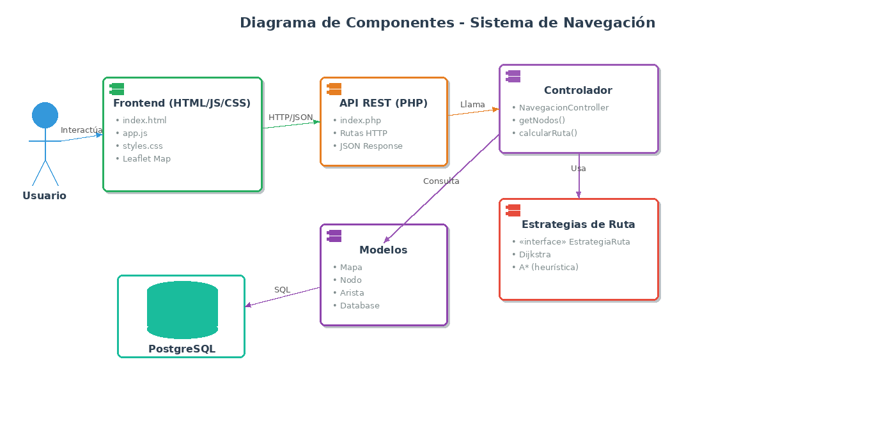
Diagrama de Componentes

Slide 6
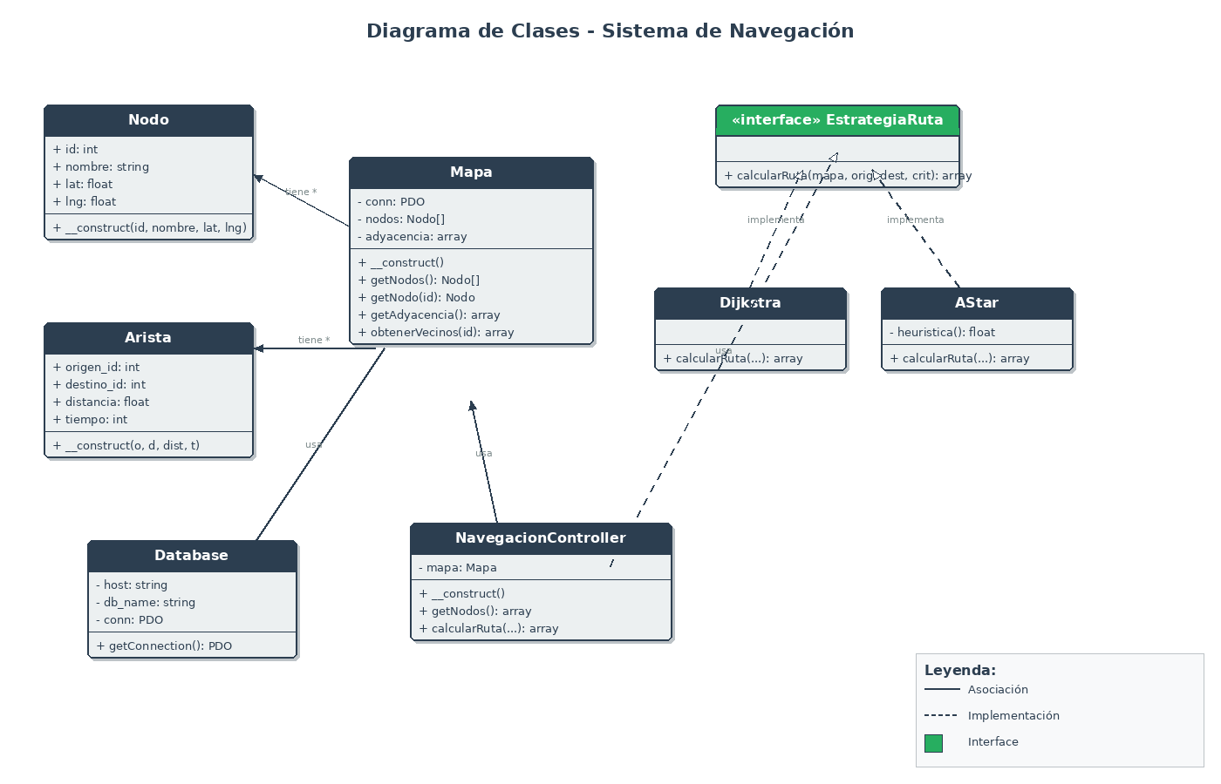
Diagrama de Clases

Slide 7
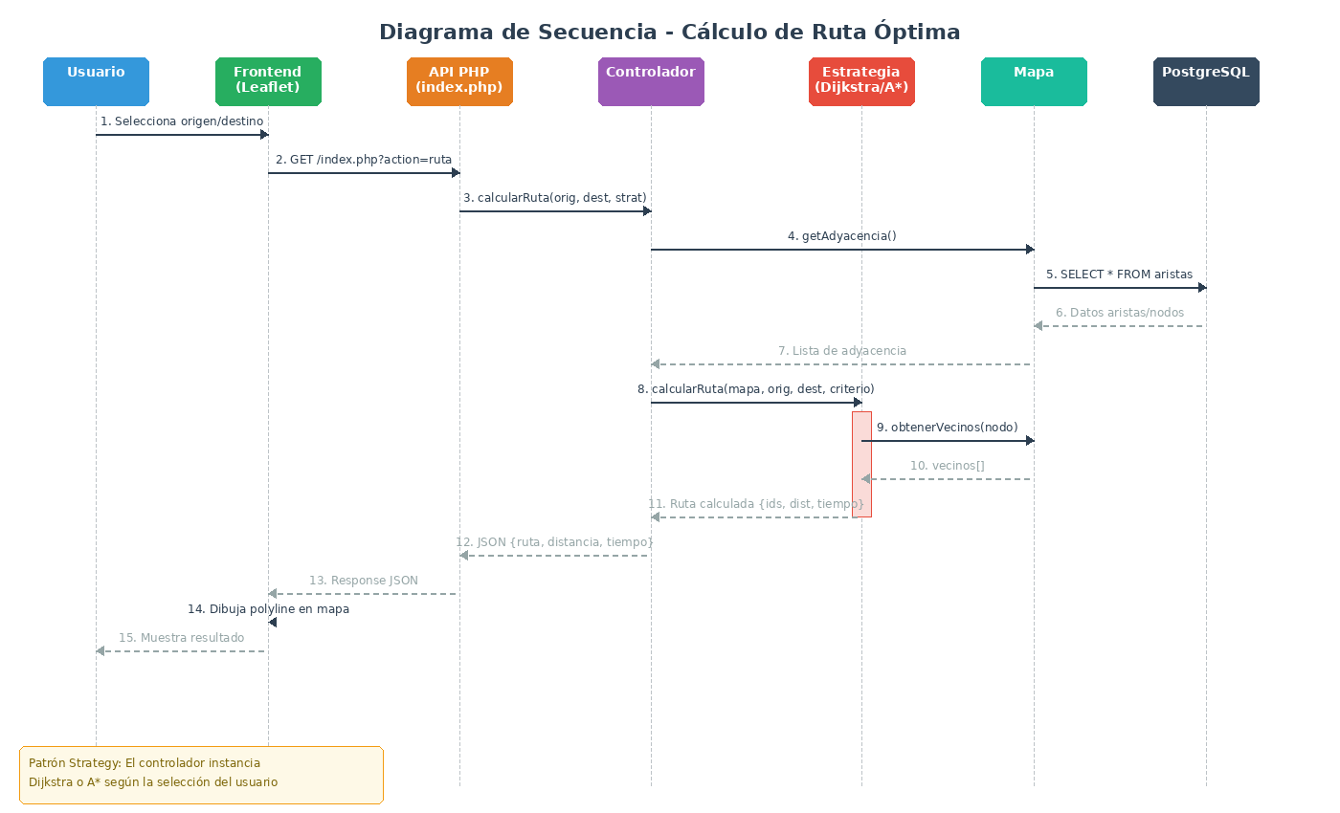
Diagrama de Secuencia

Slide 8
Patrón Strategy
Gamma et al. — Gang of Four (1994)
«interface»
EstrategiaRuta
+ calcularRuta(mapa, orig, dest, crit)
Dijkstra
Cola de prioridad
Explora todos los caminos
A* (A-Star)
Heurística Haversine
Búsqueda guiada
Algoritmos intercambiables en tiempo de ejecución • Abierto a extensión • Cerrado a modificación

Slide 9
Comparación de Algoritmos
Aspecto | Dijkstra | A*
Completitud | Sí | Sí (h admisible)
Optimalidad | Sí | Sí (h admisible)
Complejidad | O((V+E) log V) | O((V+E) log V)
Nodos explorados | Todos los accesibles | Guiado por heurística
Heurística | No usa | Haversine
Mejor para | Grafos pequeños | Grafos grandes
60-70%
menos nodos explorados con A*
f(n) = g(n) + h(n)
Función de evaluación A*

Slide 10
Prototipo Funcional
Stack tecnológico y funcionamiento
PHP 7.4+
Backend API REST
PostgreSQL
Base de datos relacional
Leaflet.js
Mapa interactivo
HTML/CSS/JS
Frontend responsivo
1. Usuario selecciona origen y destino en selectores
2. Elige estrategia (Dijkstra/A*) y criterio (dist/tiempo)
3. Frontend envía GET a API PHP con parámetros
4. Backend ejecuta algoritmo sobre grafo cargado desde BD
5. API devuelve JSON con ruta, distancia y tiempo
6. Leaflet dibuja polyline roja sobre el mapa

Slide 11
Pruebas y Resultados
Ruta | Estrategia | Distancia | Tiempo
A → E | Dijkstra | 400 m | 80 s
A → E | A* | 400 m | 80 s
A → D | Dijkstra | 270 m | 54 s
A → D | A* | 270 m | 54 s
B → E | Dijkstra (t) | 330 m | 66 s
Correctitud validada
Ambos algoritmos producen rutas óptimas idénticas en todos los casos de prueba
Strategy validado
Cambio de algoritmo en tiempo de ejecución sin modificar el controlador

Slide 12
Conclusiones
✓ Strategy es ideal para encapsular algoritmos intercambiables
✓ Dijkstra + A* cubren un espectro amplio de escenarios
✓ Arquitectura en capas facilita la evolución del sistema
✓ PostgreSQL + lista de adyacencia escala eficientemente
✓ Leaflet ofrece experiencia visual intuitiva
→ Futuro: Bellman-Ford, tráfico en tiempo real, multiobjetivo

Slide 13
¡Gracias!
Sistema de Navegación — Optimización de Rutas
¿Preguntas?

